Slide 1
Apmeklējām Solentūnu 24. septembrī
Solentūnas komūna (Sollentuna kommun) ir pašvaldība Zviedrijā, Stokholmas lēnē. Tā atrodas aptuveni 15 kilometrus uz ziemeļiem no Stokholmas pilsētas centra.
Galvenie fakti par pašvaldību:
Platība: 57,96 km² (no tiem aptuveni 5,4 km² klāj ūdens, piemēram, Norviken un Edsviken ezera daļas).
Iedzīvotāju skaits: aptuveni 78 000 iedzīvotāju.
SOLENTŪNA • 24. SEPTEMBRIS
01 / 05

Slide 2

Solentūnas senioru dienas centrs
Sākumā apmeklējām Solentūnā ļoti modernu baznīcu.
Apmeklējām Solentūnas senioru dienas centru un iepazināmies ar centra darbu, kāda ir senioriem ikdienā.
Plašas labiekārtotas telpas dažādām senioru aktivitātēm: vingrošanai, gleznošanai, aušanai, kokapstrādei, keramikas darbiem un cietiem praktiskiem darbiem, mākslai.
Centru vada viena pašvaldības algota darbiniece
Visas nodarbības ir bezmaksas un tās vada brīvprātīgie seniori. Ja vēlas kafiju vai kosmetologa, masāžas pakalpojumu par to jāmaksā.
SOLENTŪNA • 24. SEPTEMBRIS
02 / 05

Slide 3
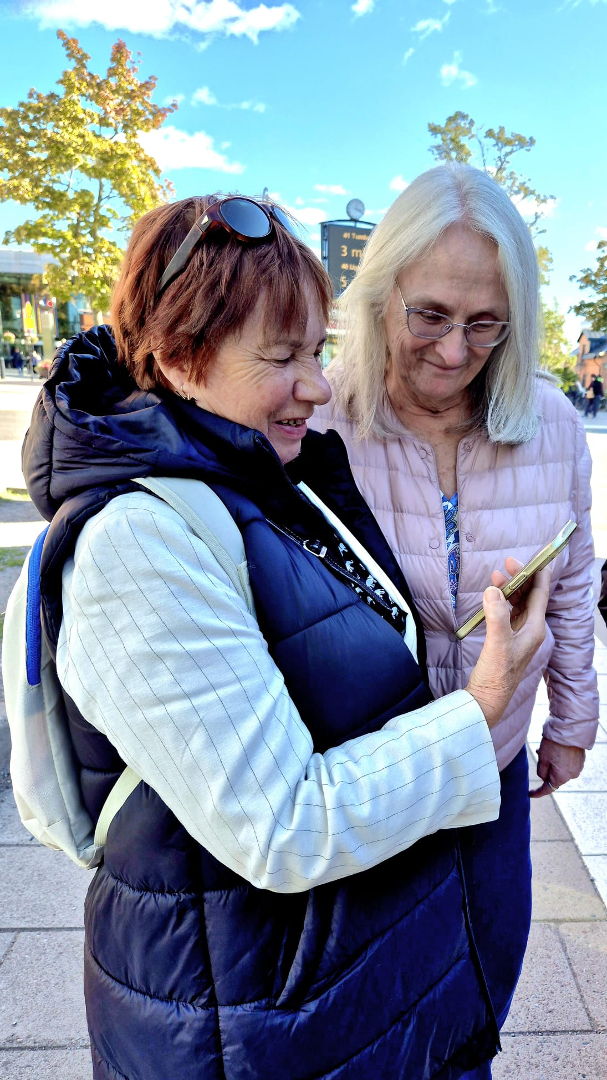
Ieva Graufelde
Centrā mums pievienojās Ieva Graufelde, kura ir luterāņu mācītāja, prāveste emeritus Zviedrijā.
Daudz gadus darbojusies arī Latvijā, bijusi liels draudžu atbalsts.
Šobrīd Zviedrijā vada "Andreja Eglīša Latviešu nacionālo fondu".
SOLENTŪNA • 24. SEPTEMBRIS
03 / 05

Slide 4
Andreja Eglīša Latviešu nacionālais fonds
Latviešu nacionālais fonds tika dibināts 1947. gada 14. decembrī Stokholmā. Dzejnieks Andrejs Eglītis uzrunāja latviešus, kas devās bēgļu gaitās un izkāpa Zviedrijas krastos, lai dibinātu apvienību, kas cīnīsies par Latvijas brīvību un latviešu identitātes saglabāšanu.
Sākumā AELNF darbojās skandināvu latviešu kopiena, bet vēlāk fonds kļuva par globālu organizāciju, kurā iesaistījās tautieši no Anglijas, ASV, Kanādas, Dienvidamerikas un Austrālijas.
Fonda pārstāvji dažādos veidos cīnījās par to, lai pasaule sadzird netaisnības, kas notika Latvijā. Viņi devās demonstrācijās, rakstīja publikācijas un izdeva grāmatas, piedalījās kongresos un sanāksmēs un dažādos citos veidos mēģināja panākt, lai pasaule Latviju sadzird.
SOLENTŪNA • 24. SEPTEMBRIS
04 / 05

Slide 5
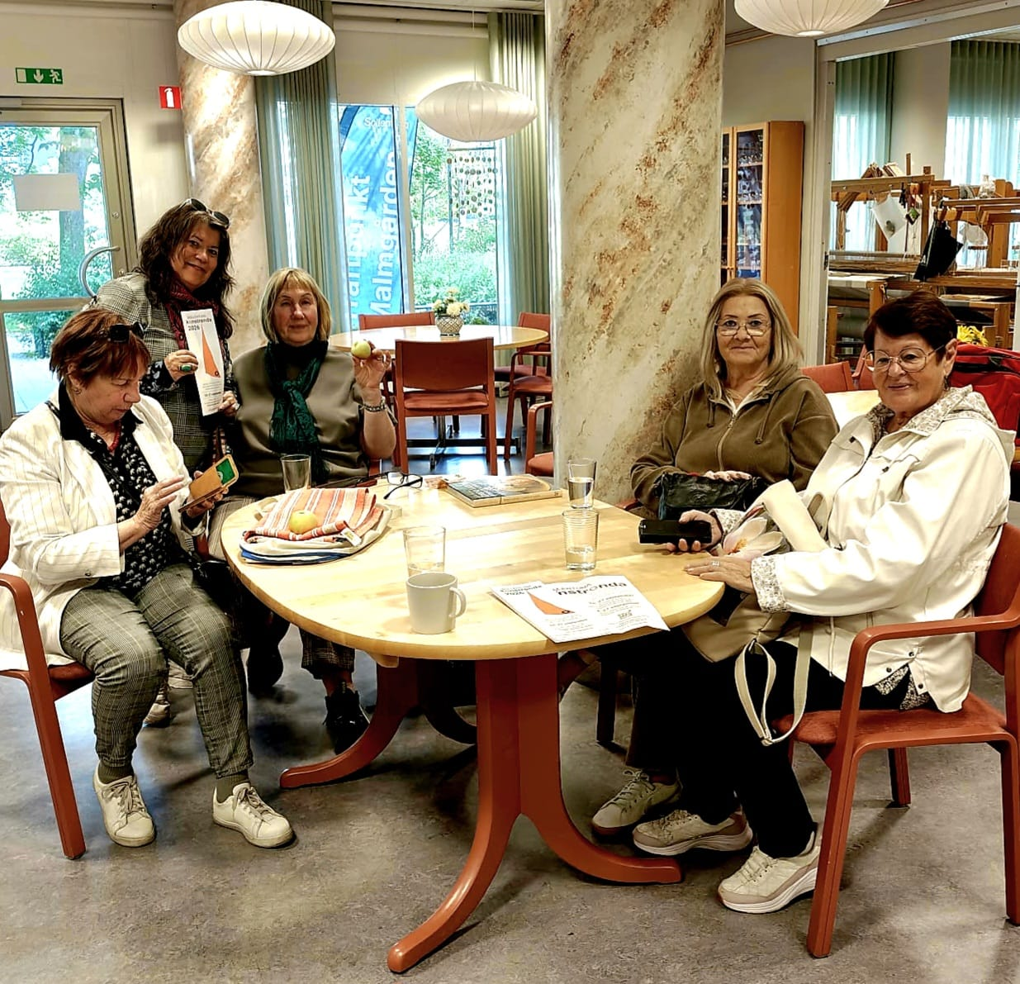
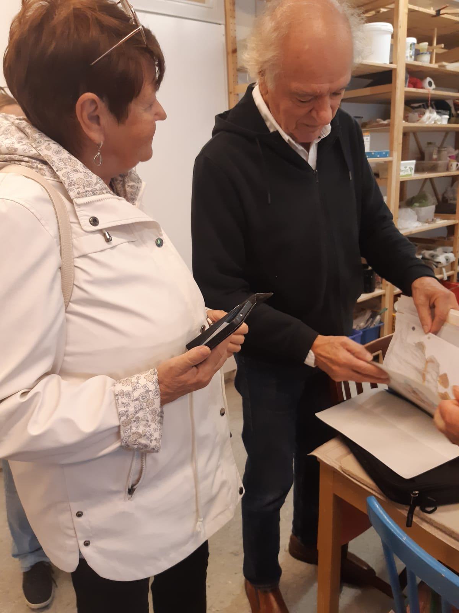
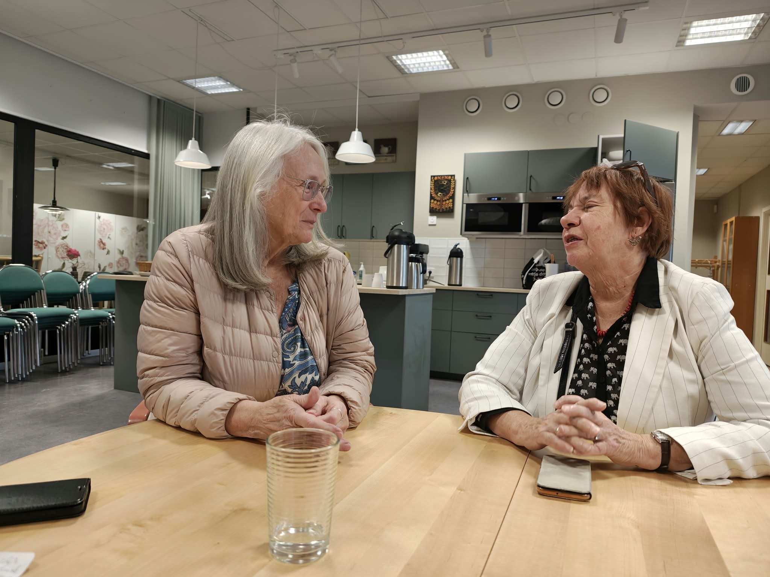
Andreja Eglīša Latviešu nacionālais fonds
AELNF pieder arhīvs, kas tika izveidots Zviedrijā, bet šobrīd tas atrodas Rīgā, Jāņa Misiņa bibliotēkā.
Latvijai atgūstot brīvību, fonds nedaudz mainīja savu darbību.
AELNF sniedz palīdzību trūcīgām un daudzbērnu ģimenēm, cilvēkiem ar invaliditāti, veciem un slimiem cilvēkiem, studentiem un skolniekiem, kā arī lauku skolām.
SOLENTŪNA • 24. SEPTEMBRIS
05 / 05

Slide 6
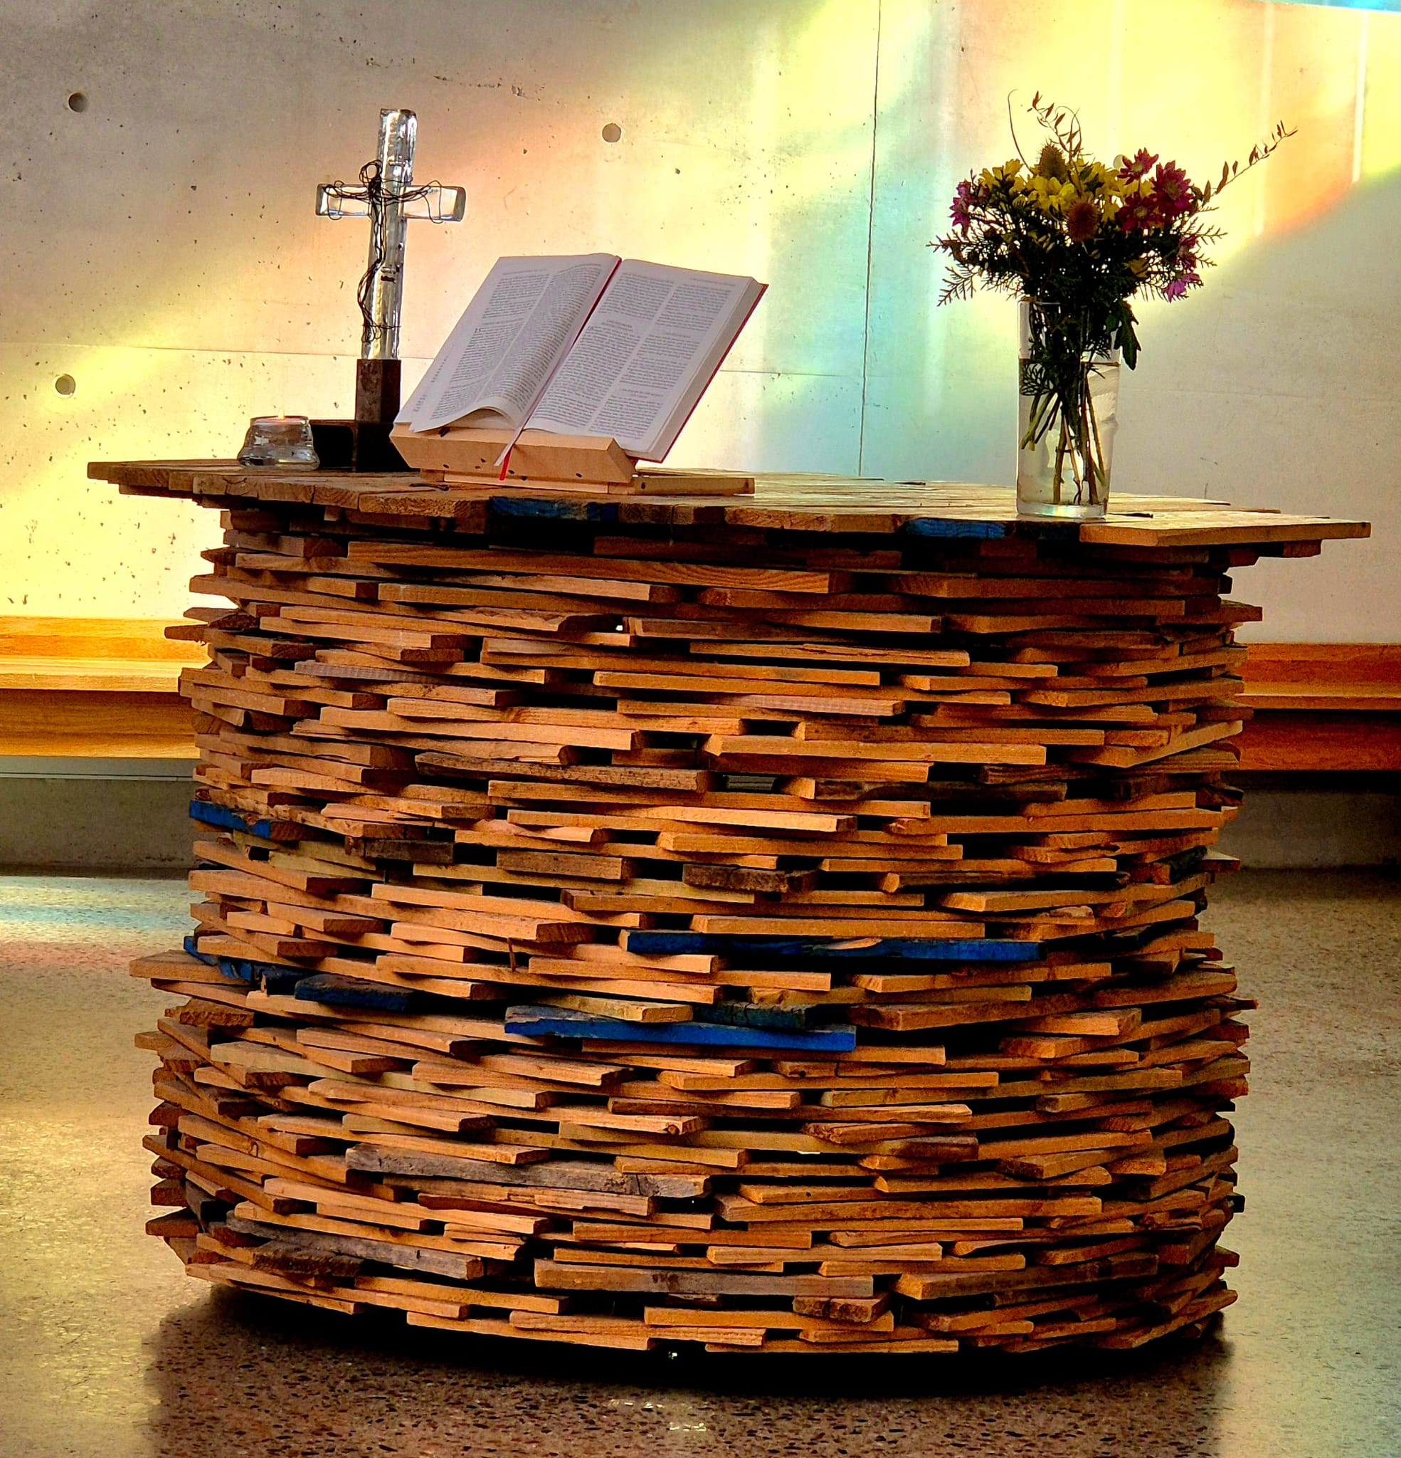
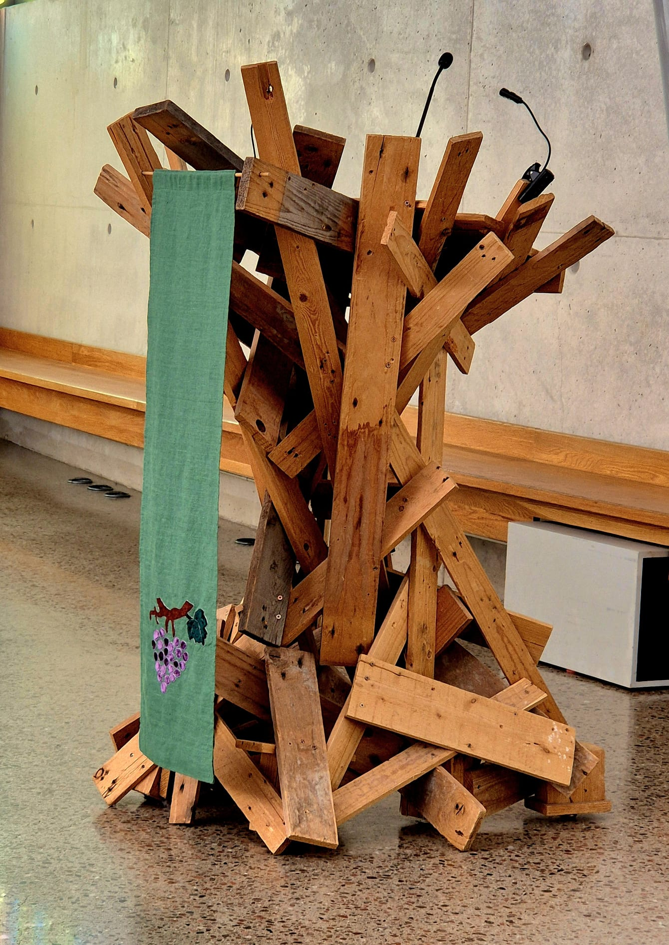
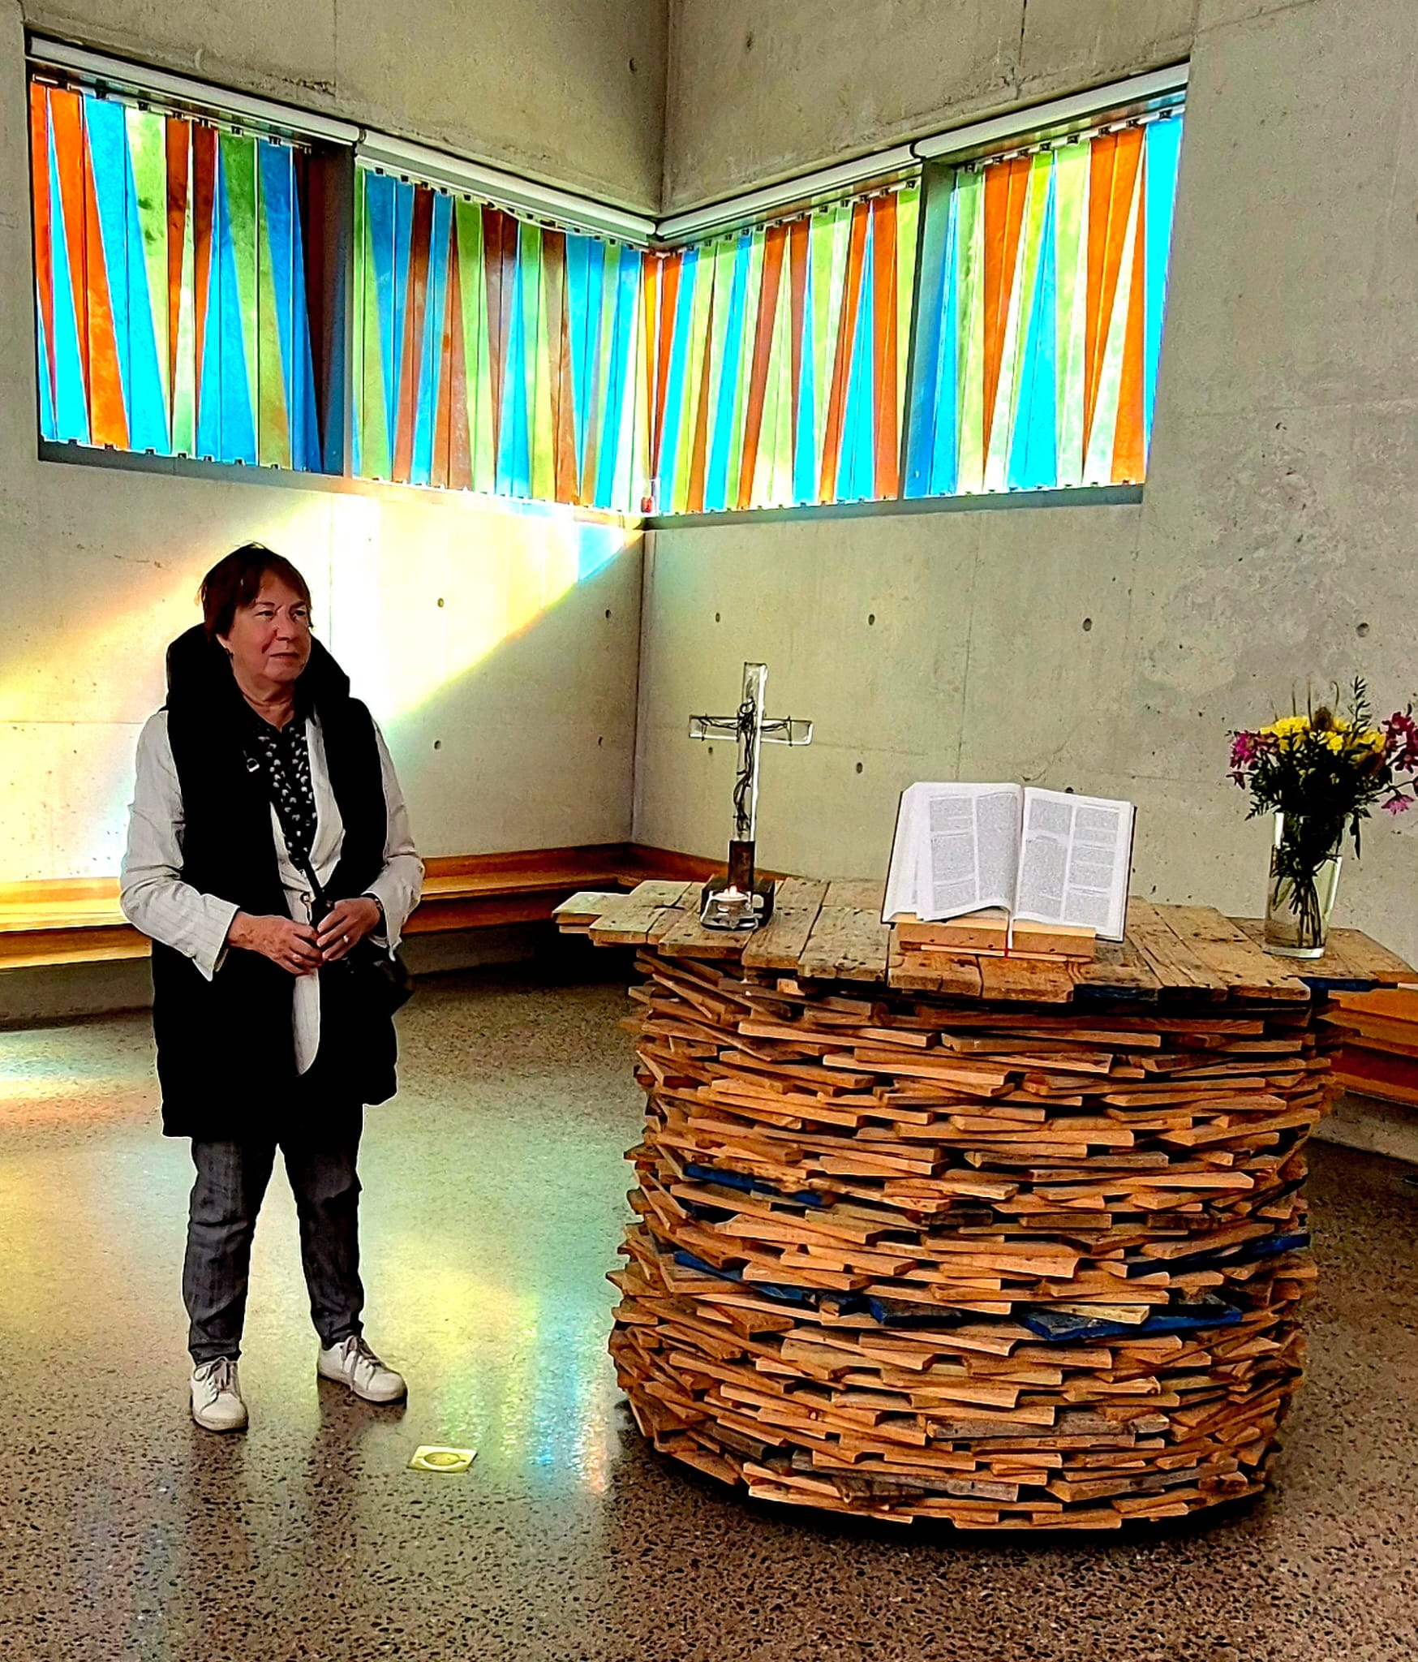
SOLENTŪNA • 24. SEPTEMBRIS
05 / 05

Slide 7
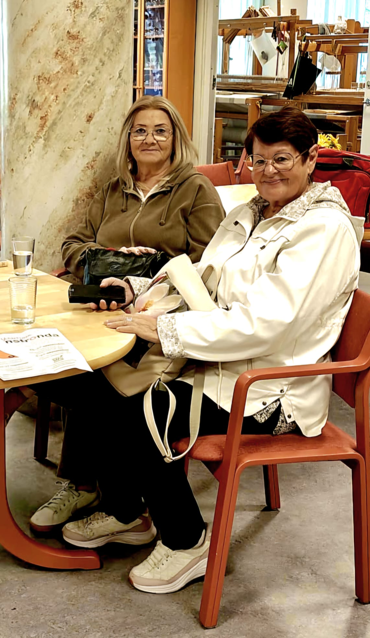
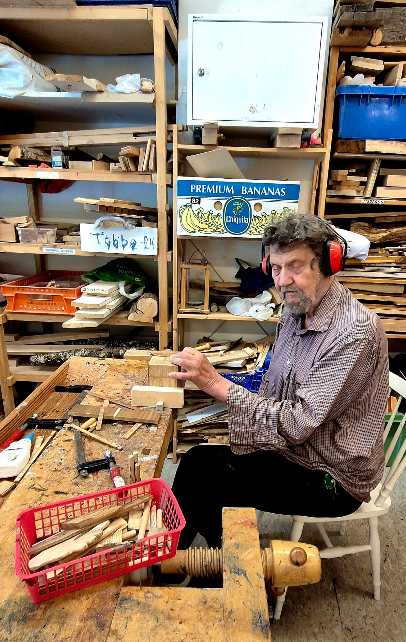
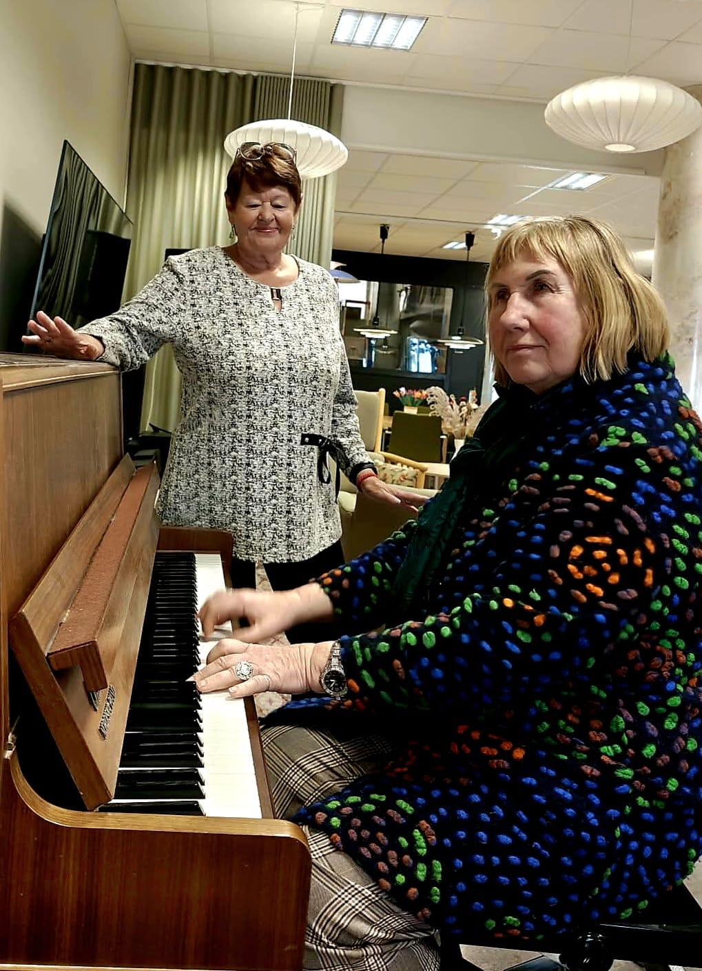
SOLENTŪNA • 24. SEPTEMBRIS
05 / 05

Slide 8
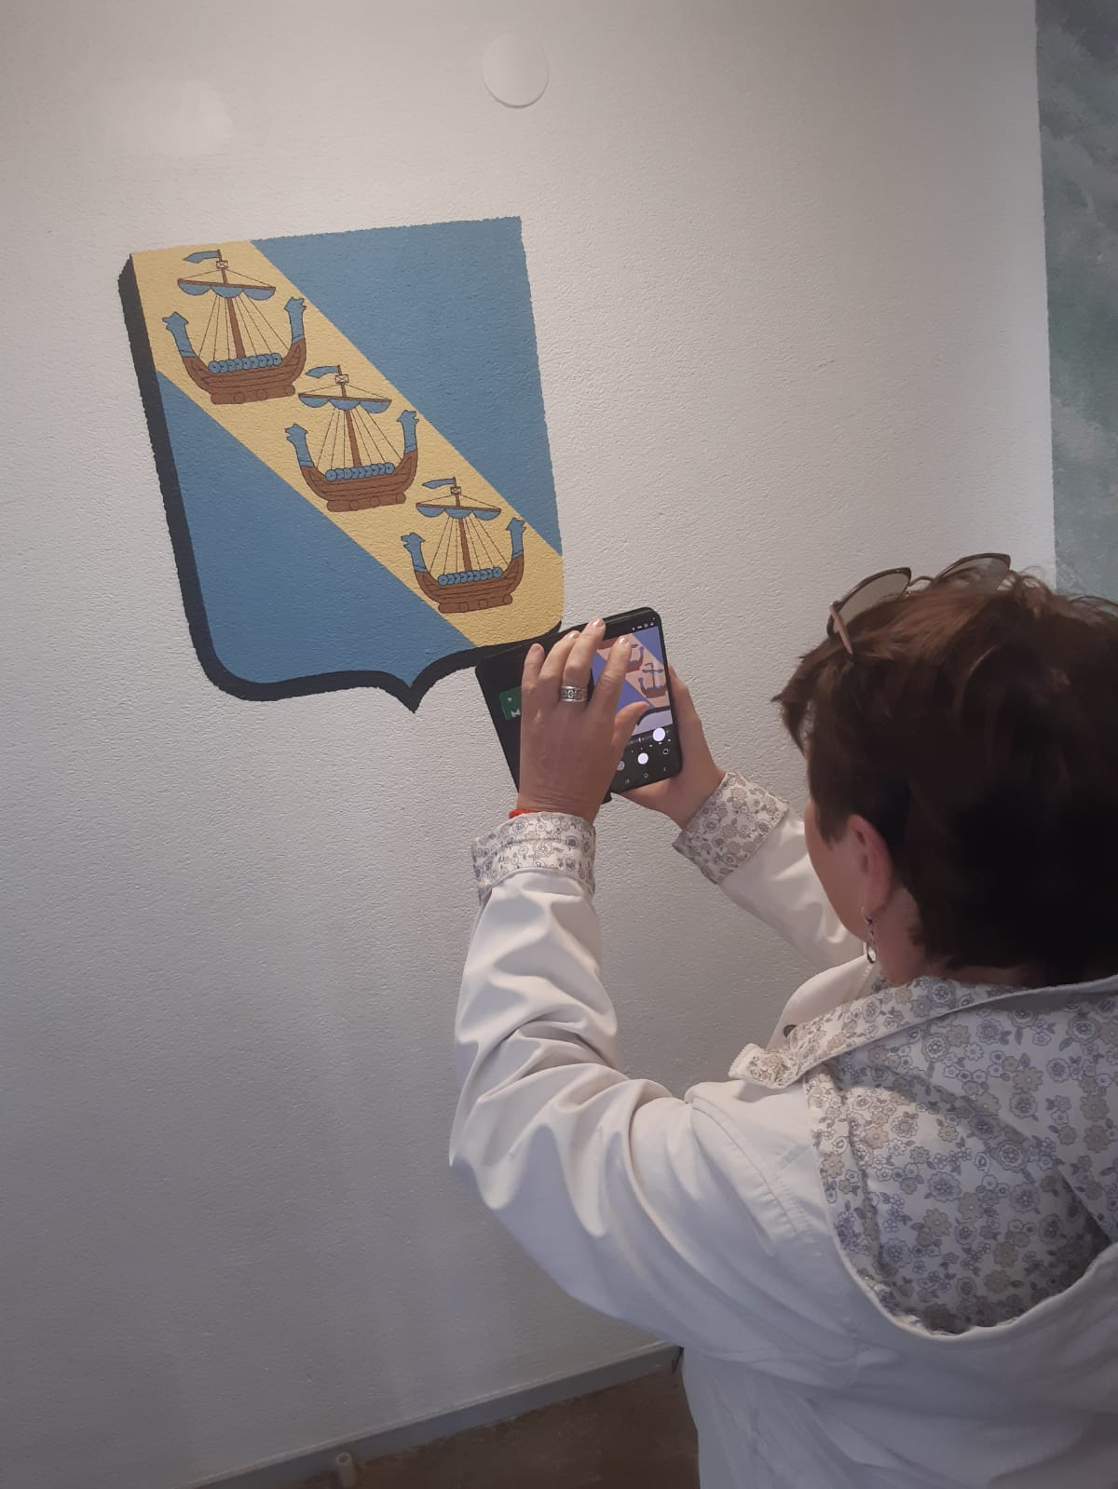
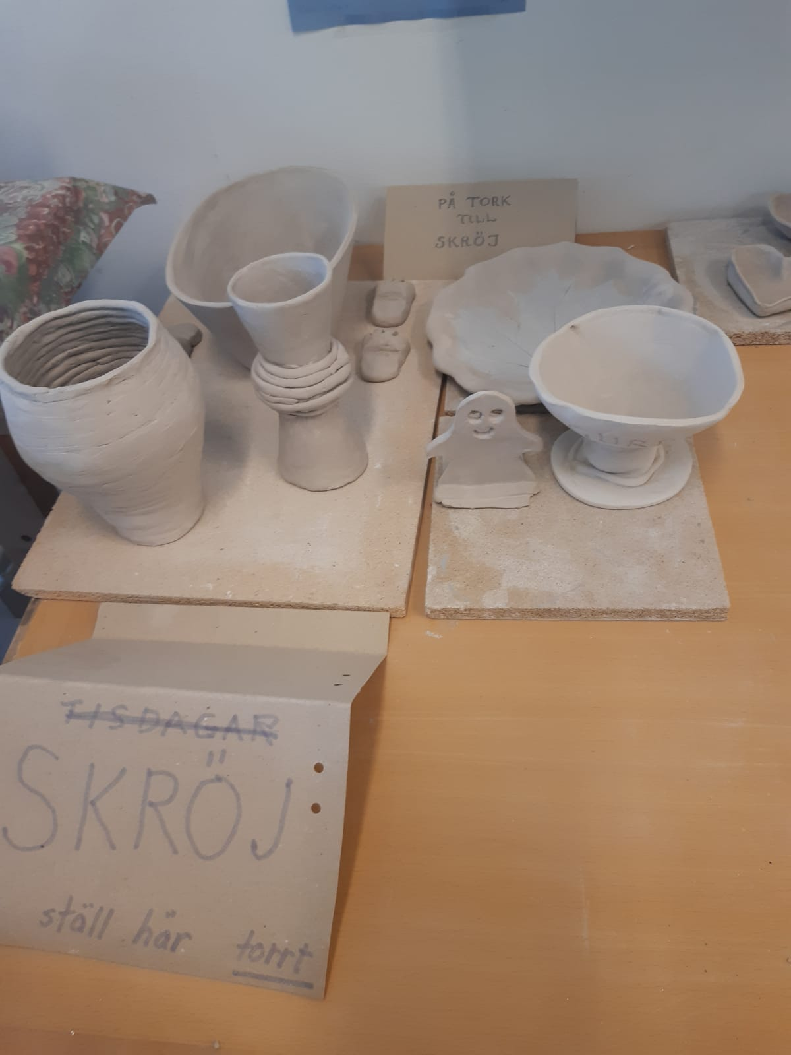
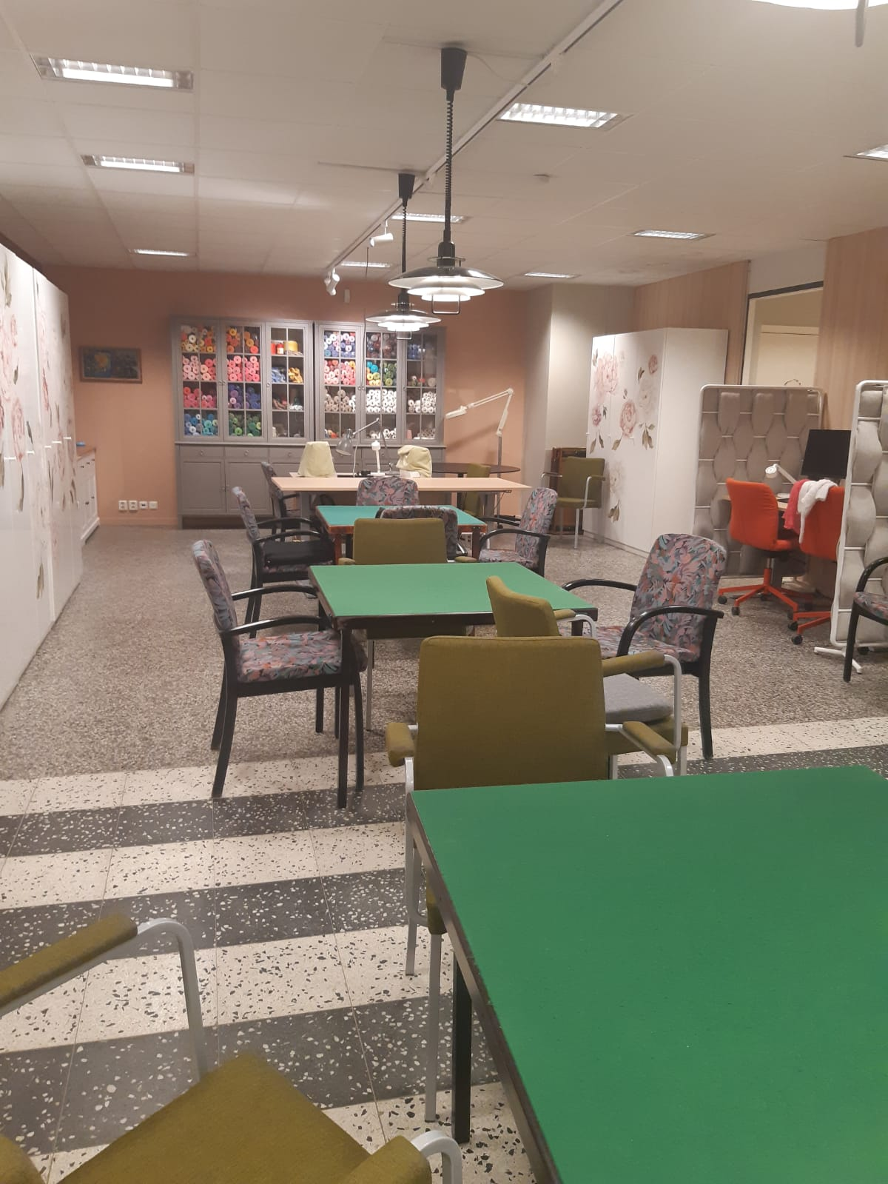
SOLENTŪNA • 24. SEPTEMBRIS
05 / 05

Slide 9
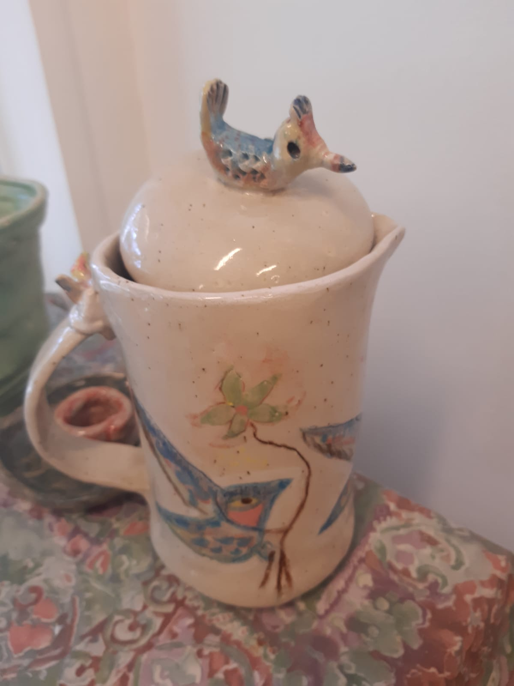
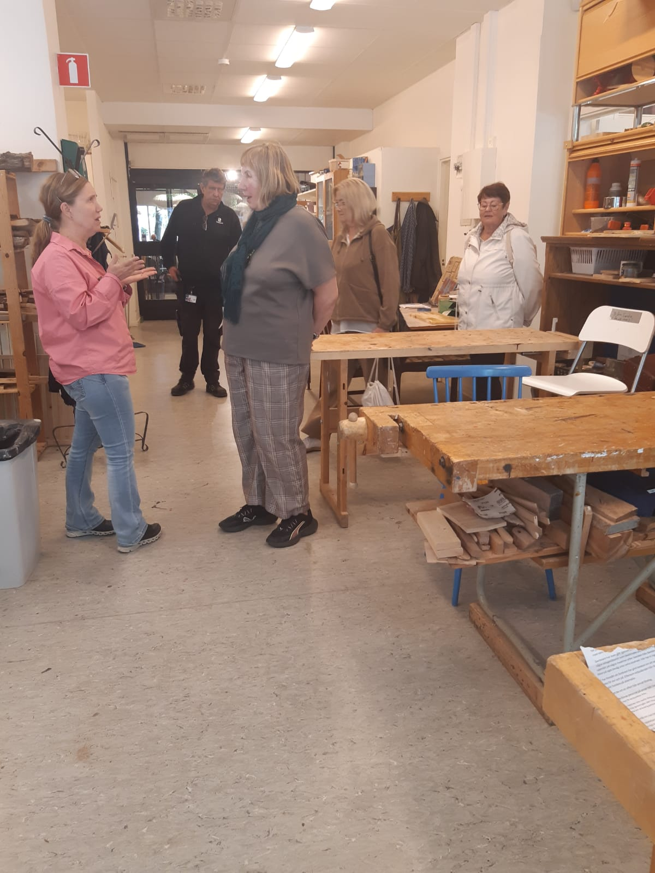
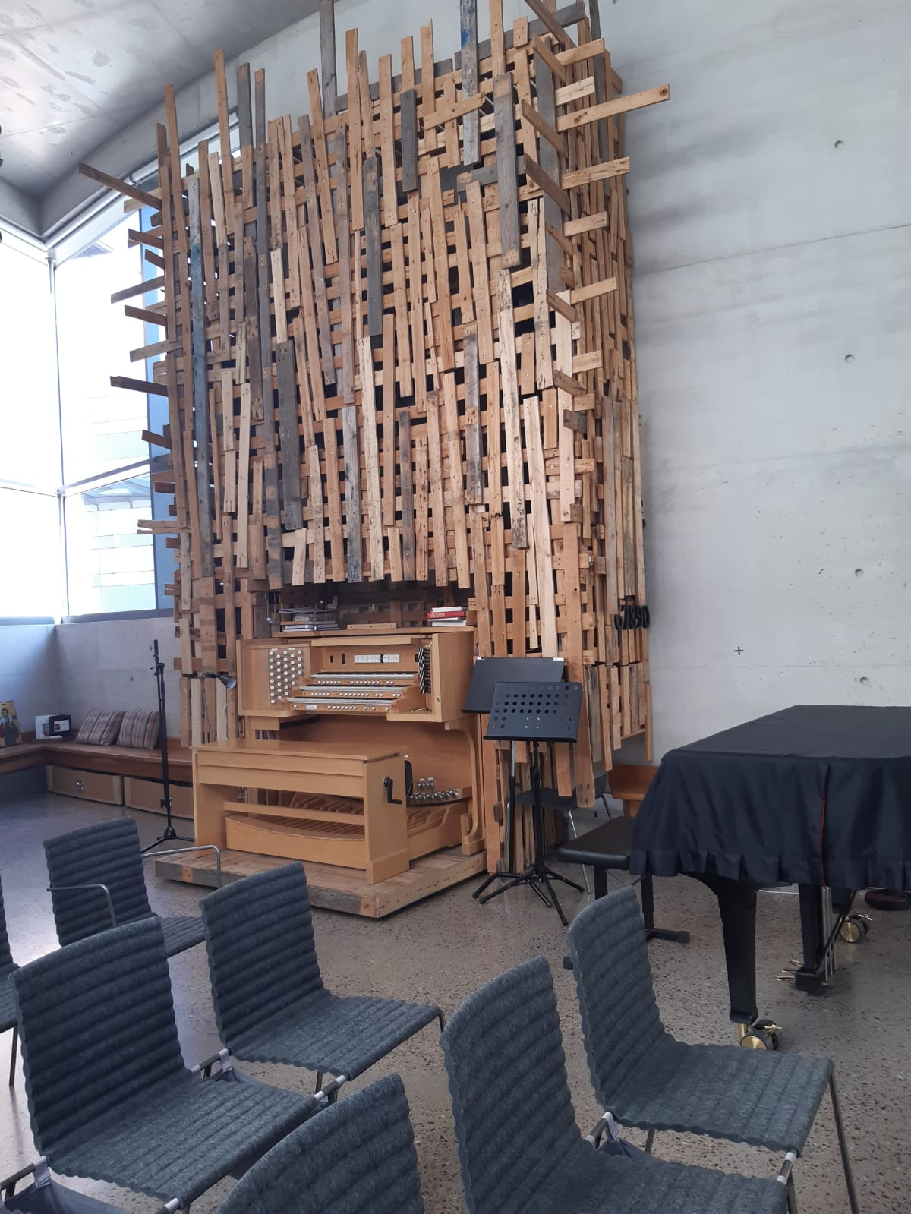
SOLENTŪNA • 24. SEPTEMBRIS
05 / 05

Slide 10
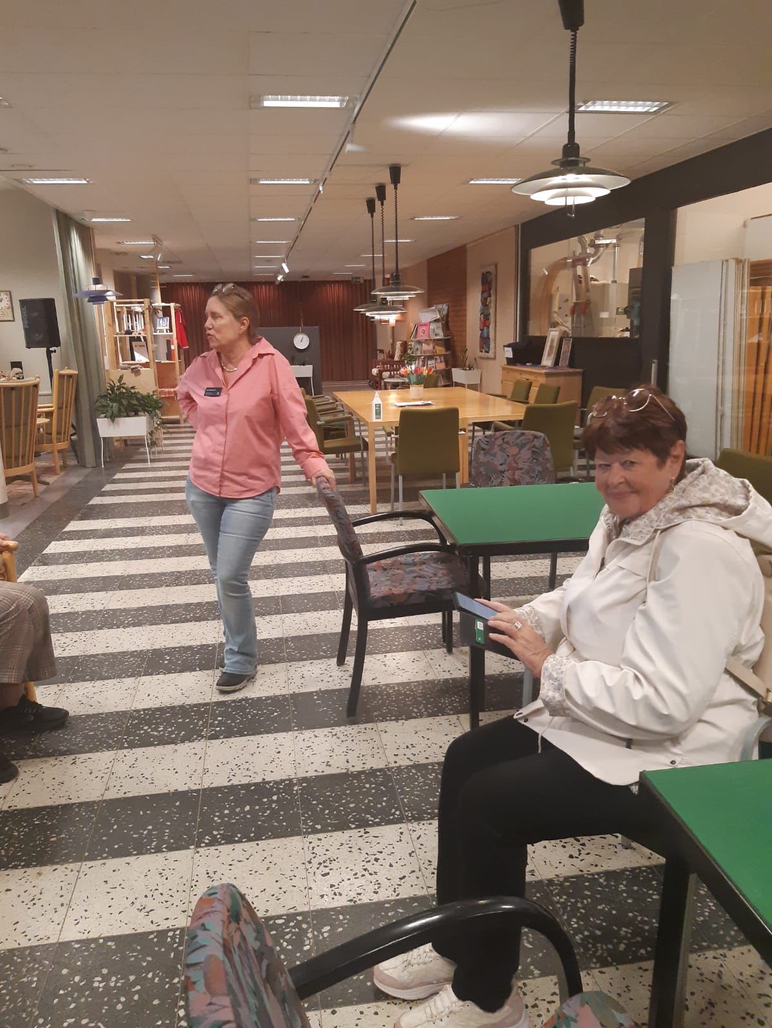
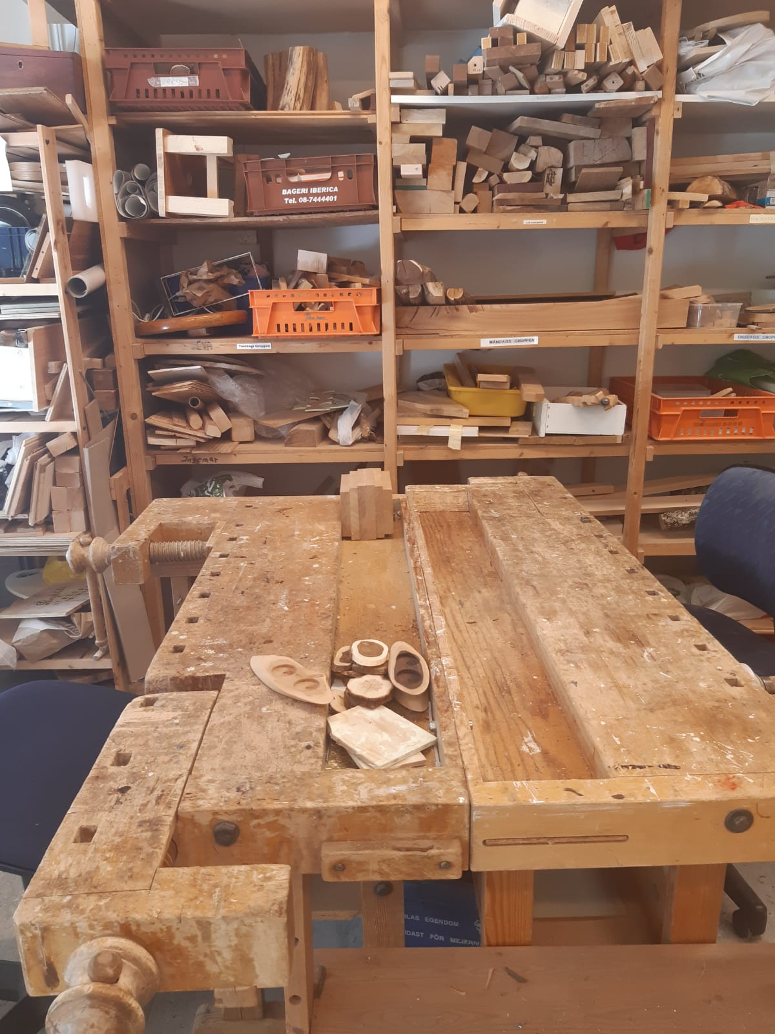
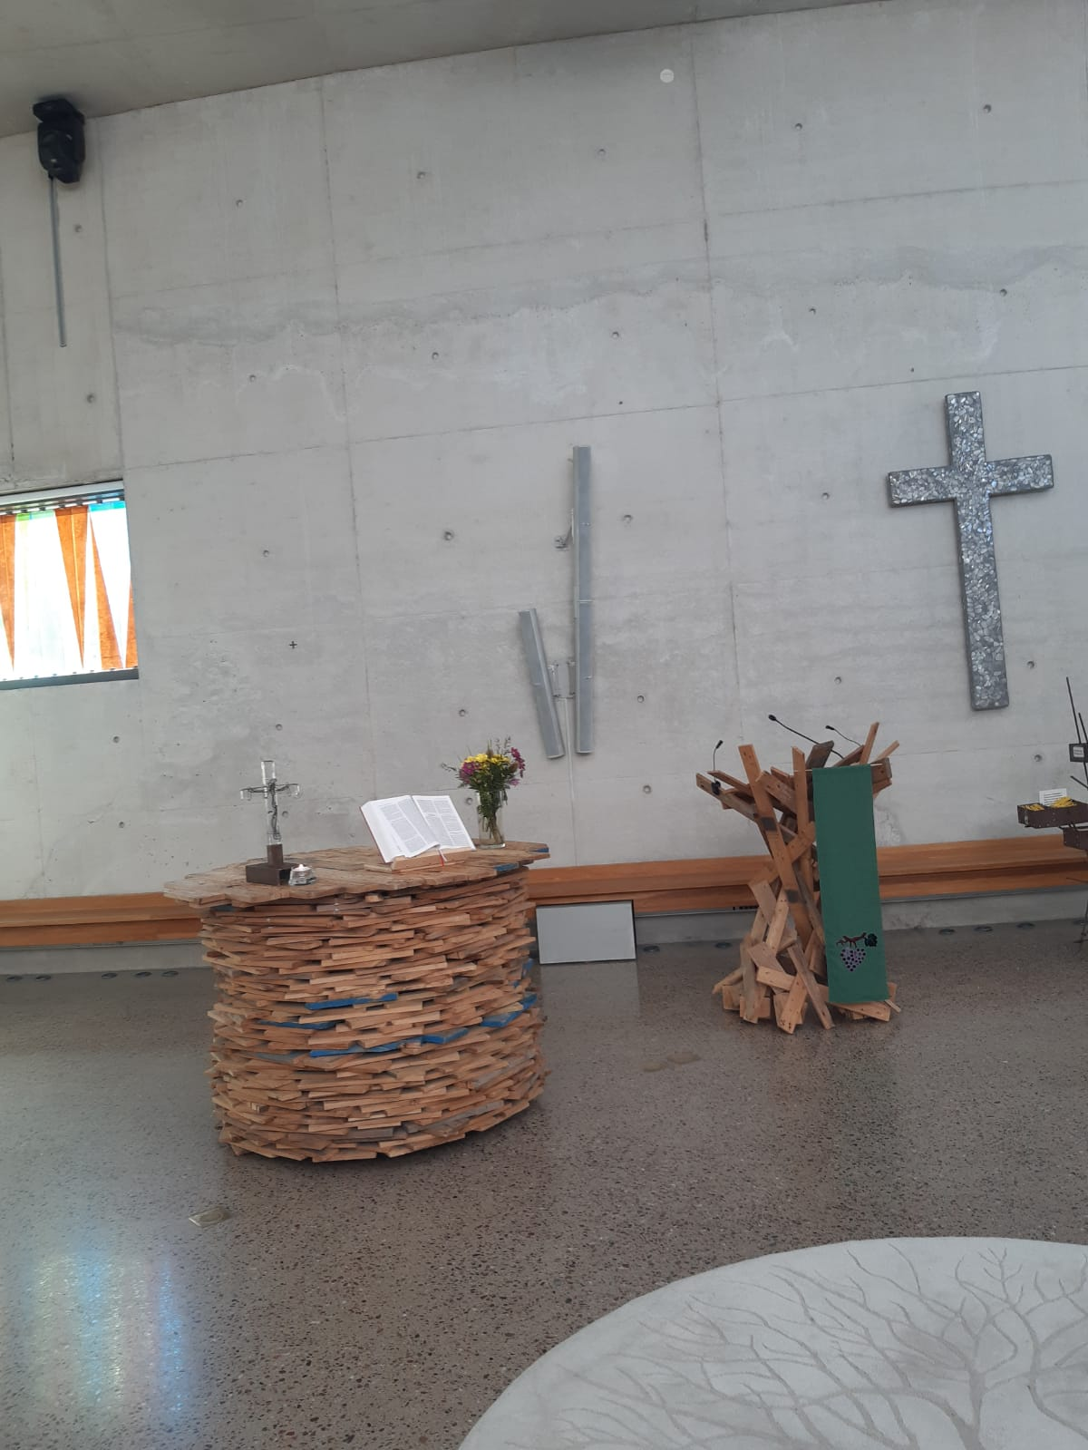
SOLENTŪNA • 24. SEPTEMBRIS
05 / 05

